Slide 1

Willkommen bei Minol –
Ihrem Dienstleister für die Wohnungswirtschaft.

Slide 2

Heiz- und Betriebskostenabrechnung
Digital, rechtssicher und HKVO-konform
Minol ist Ihr zuverlässiger Partner rund um die Abrechnung
Verbraucherfreundlich: Übersichtlich –
wichtige Kennzahlen werden hervorgehoben
Transparent: Vollständige Darstellung der
Ablesewerte, Kostenanteile und Berechnungen
Zuverlässig: Strikte Einhaltung sämtlicher
Termine und rechtlicher Vorgaben
Zertifizierte Prozesse nach DIN EN ISO
9001:2015 und Minol-Qualitätsmanagement
Weitere Leistungen:
  Vorauszahlungsberechnung
  CO₂-Kostenaufteilung
  Ausweis haushaltsnaher Dienstleistungen
  (steuerlich absetzbar nach § 35a EStG)
  Umsatzsteuerausweis nach § 14 UStG für Ihre gewerblichen Mieter
Mehr dazu unter → minol.de/heizkostenabrechnung

Slide 3

Die neue Heizkostenverordnung
Digital und transparent
Die Heizkostenverordnung (HKVO) bringt folgende neue Pflichten für Vermieter und Verwalter in Deutschland:
Fernauslesbare Messausstattungen
Monatliche unterjährige Verbrauchsinformationen (uVI) für Hausbewohner
Erweiterte Informationen auf der jährlichen Abrechnung
Anbindbarkeit der Messtechnik an ein Smart Meter Gateways
Mit den digitalen Messgeräten und Lösungen von Minol erfüllen Sie diese Pflichten zuverlässig und rechtskonform.
Mehr dazu unter → minol.de/heizkostenverordnung

Slide 4
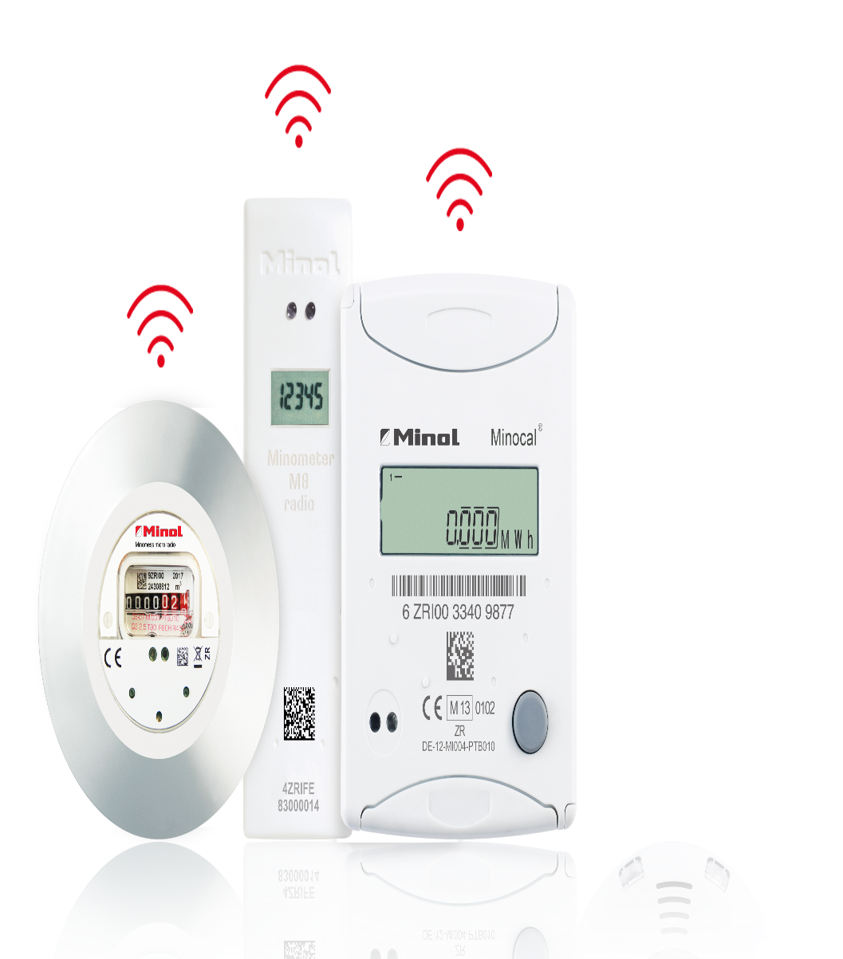
Minol Connect-Funksystem
Basis für Digitalisierung und Nachhaltigkeit
Das Minol Connect-Funksystem und Minol Smart Building | Insights ermöglichen Ihnen ein modernes und zukunftsorientiertes Immobilienmanagement:
Nutzung des offenen IoT-Funkprotokolls LoRaWAN®
Integration von Messgeräten und Sensoren für eine Vielzahl von Anwendungen
Hohe Reichweite und Erreichbarkeit zur Fernauslesung aller Messgeräte bei geringem Stromverbrauch
Doppelt verschlüsselte, datenschutzkonforme Übertragung (AES-128-Standard) und End-to-End-Verschlüsselung
Speicherung der Daten in Deutschland
Anbindbarkeit an ein Smart Meter Gateway gemäß HKVO technisch gegeben
Mehr dazu unter → minol.de/connect

Slide 5
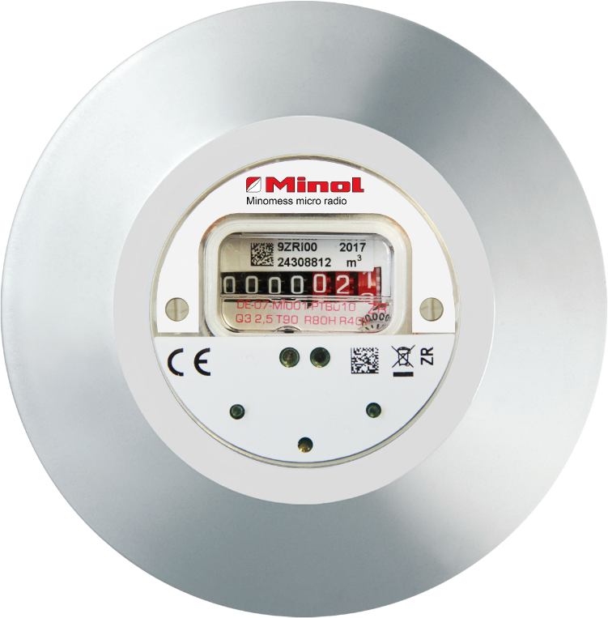
Wasserzähler
Das modulare Wasserzählerprogramm
Minol bietet maßgeschneiderte Lösungen für alle auf dem Markt gängigen Anschluss-Schnittstellen für Wasserzähler an.
Die Wasserzähler sind für die manuelle Ablesung und für die komfortable Funkablesung im Minol Connect Funksystem erhältlich.
Ihre Vorteile:
Warm- und Kaltwasserzähler für den Neubau und zur nachträglichen Installation
Aufputz- und Unterputzzähler
Umfangreiches Austauschzählerprogramm.
Mehr dazu unter → minol.de/wasserzaehler

Slide 6
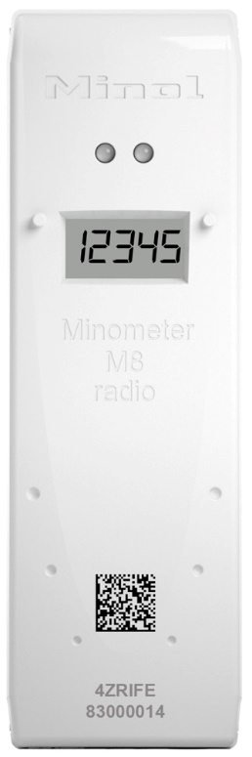
Funk-Heizkosten-Verteiler
Minometer M8 radio
Elektronisch präzise Verbrauchserfassung für nahezu alle Heizkörperarten mit komfortabler Funk-Fernauslesung und Stichtagsprogrammierung.
Ihre Vorteile:
Zweifühler-Messprinzip
Temperatureinsatzbereich von 35 °C bis 130 °C
Unterscheidet zuverlässig zwischen Heizbetrieb und Fremderwärmung
Die Ablesung des Minometer M8 radio erfolgt im Rahmen von Minol Connect mit modernster Funktechnologie
Kein Betreten der Wohnung mehr notwendig
Mehr dazu unter → minol.de/heizkostenverteiler

Slide 7
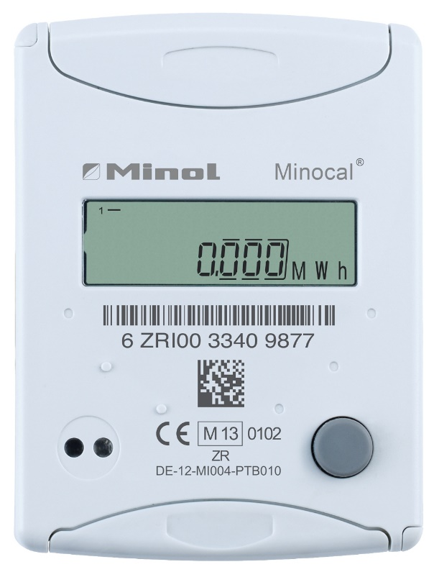
Elektronische Wärme- und Kältezähler
Wärmezähler Minocal
Modernste Messgeräte für die präzise Verbrauchserfassung von Wärme und Kälte in Gebäuden.
Ausführungsvarianten:
Koaxial-Messkapselausführung
Einstrahl-Durchflusssensor
Ultraschall-Durchflusssensor
Mehr dazu unter → minol.de/waermerzaehler

Slide 8

Minol eMonitoring
Gemäß HKVO unterjährig informieren
Gemäß Heizkostenverordnung müssen Vermieter seit Anfang 2022 bei Liegenschaften mit Fernauslesung ihren Mietern monatliche Verbrauchsinformationen bereitstellen.
Mehrwerte für Verwalter:
Effizientere Bewirtschaftung des eigenen Immobilien-bestandes
Gute Übersicht über den Verbrauch im eigenen Bestand
Intuitive Bedienung und grafische Datenaufbereitung
Mehrwerte für Mieter und Bewohner:
Schneller und kompakter Überblick via App über den aktuellen Verbrauch
Der eigene Verbrauch wird durch Vergleiche zum Vorjahr und zum Durchschnitt der Nutzer im Gebäude bereits unterjährig transparent
Aktiver Beitrag zu Klimaschutz und zur Vermeidung von CO₂-Emissionen
Mehr dazu unter → minol.de/emonitoring

Slide 9

Cloud2Cloud
Datentransfer ohne Umwege
Zur Umsetzung der unterjährigen Verbrauchs-informationen (uVI) gemäß HKVO bietet Minol Ihnen auch die Möglichkeit, mit Minol Cloud2Cloud Daten sicher zu übertragen.
Ihre Vorteile:
Ermöglicht unterjährige Verbrauchsinformation (Heizung, Wasser, Wärme) gemäß den Vorschriften der Heizkostenverordnung über die kundeneigene Mieter-App
Option 1: Datenzugriff über Standard-Schnittstelle (ARGE HeiWaKo, Aareon)
Option 2: Datenzugriff für Kunden über eine speziell eingerichtete Schnittstelle in der Minol Cloud
IoT-Datenbereitstellung auf Basis bestehender LoRaWAN®-Netzwerke
Mehr dazu unter → minol.de/cloud2cloud

Slide 10

Minol Smart Building | Insights
Lösungen für Komfort und Nachhaltigkeit
Das Minol Connect-Funksystem und Minol Smart
Building | Insights ermöglichen Ihnen ein modernes und zukunftsorientiertes Immobilienmanagement in allen nur denkbaren Facetten.
Ihre Möglichkeiten:
Füllstände von Heizöltanks monitoren
Leckagen erkennen
Raumtemperatur und Raumluftfeuchtigkeit überwachen
Ermittlung der Effizienz des Heizungssystems mittels Wärmemengenzähler
Mehr dazu unter → minol.de/smart-buildings-insights

Slide 11
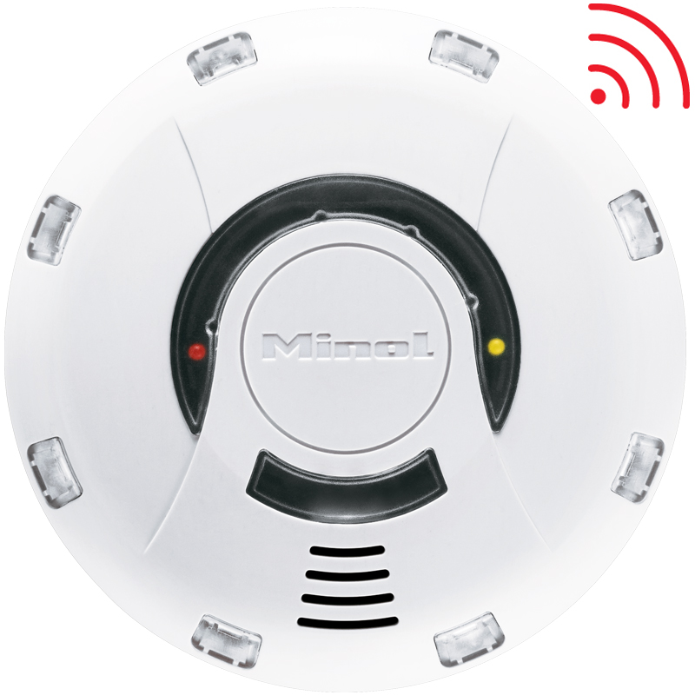
Minol Rauchwarnmelder-Service
Digital, rechtssicher und zuverlässig
Bieten Sie Ihren Mietern optimalen Schutz mit
dem Rauchwarnmelder-Service von Minol! Unser
Rauchwarnmelder Minoprotect® 4 radio wurde
speziell für die Wohnungswirtschaft entwickelt
und bietet maximale Sicherheit.
Ihre Vorteile:
Optisches Detektionsverfahren mit
zusätzlichem Thermosensor
Fest integrierte 10-Jahres-Lithium-Batterie
Zyklische Selbstüberwachung mit visuellen Kontrollmöglichkeiten des Gerätezustands
Optische Verstopfungsüberwachung zur
Kontrolle auf freie Raucheintrittsöffnungen
Für Wohnungseigentümer und Mieter steht ein Hotline-Service zur Verfügung – 24 Stunden am Tag,
7 Tage in der Woche.
Mehr dazu unter → minol.de/minoprotect-4-radio

Slide 12
Minol Energieausweise
Energieeffizienz schwarz auf weiß
Um mehr Transparenz und die energetische Vergleich-barkeit von Objekten zu ermöglichen, wurde 2007
der verpflichtende Energieausweis eingeführt. Der Energieausweis muss alle zehn Jahre erneuert werden.
Ihre Vorteile bei Minol:
Bedarfsbasierte Energieausweise mit Datenaufnahme durch geprüfte Objektbesichtiger
Verbrauchsbasierte Energieausweise – digital und günstig, mit Eingabeprüfung bei Online-Bestellung
Archivierung der Energieausweise für zehn Jahre im Kundenportal
Service plus:
Expresserstellung innerhalb von drei Werktagen
Zentrale Bearbeitung durch unser Energieausweis-Spezialistenteam
Mehr dazu unter → minol.de/energieausweis

Slide 13
Minol Legionellenprüfung
Gesundheit und Sicherheit für Ihre Mieter
Minol unterstützt Vermieter und Verwalter dabei, die Bewohner Ihrer Liegenschaften vor krankheits-erregenden Bakterien im Trinkwasser zu schützen.
Ihre Vorteile:
Hohe Expertise rund um die Trinkwasseranalyse bereits seit 2012
Umfassende, rechtssichere Dokumentation im Kunden-portal
Wer trägt die Kosten?
Die Kosten für die orientierende Legionellenprüfung dürfen gemäß § 2 BetrKV umgelegt werden
Wichtig zu wissen!
Laut Trinkwasserverordnung sind Gebäude ab drei Wohneinheiten unter bestimmten Voraussetzungen regelmäßig alle drei Jahre zu untersuchen
Mehr dazu unter → minol.de/legionellenpruefung

Slide 14
Mobilitätslösungen mit Minol Drive
powered by GP JOULE CONNECT
Das modulare Baukastensystem Minol Drive – powered by GP JOULE CONNECT bietet alle Leistungen smarter Mobilität.
Beratung:
Analyse von Rahmenbedingungen und Mobilitätsbedarf
Förderungen
Technische Planung, Projektplanung und Onlineberatung
Laden:
Ladeinfrastruktur für Neubau und Bestand
Ladesäulen und Wallboxen
Technische Installation vor Ort
Betrieb, Wartung und Service
Zugang zu bundesweitem Roaming-Verbund
Mehr dazu unter → minol.de/drive

Slide 15
Smart Meter Gateway
Das Instrument der Energiewende
Durch die Digitalisierung der Energiewende
wird sich die Energieversorgung grundlegend
verändern.
Nutzen:
  Netzdienlichkeit und –stabilität für Versorgungsnetze
  Vermeidung von Vor-Ort-Auslesungen
  Anwendungsbereich:
  Hauptmessungen von Strom und Gas
  Intelligente Verbrauchsanalysen, z. B. Building Intelligence mit Betriebs- und Wirtschaftlichkeits-analysen
  Minol-Lösung:
  Minol Connect kann mit dem SMGW verbunden werden
  Minol kann als aktiver Externer Marktteilnehmer Daten aus dem SMGW erhalten und verarbeiten
Mehr dazu unter → minol.de/smartmeter

Slide 16
Minol direct – alles in einer Anwendung
Einfach, komfortabel, transparent, sicher
Die integrierte Plattform Minol direct ist der Zugang zu Ihrem digitalen Ökosystem für die Wohnungs-wirtschaft!
  Mit Minol Connect Insights haben Vermieter und Verwalter alle Informationen zur Immobilie im Blick
  Die Online-Überwachung von Gebäudezuständen spart Zeit und Aufwand
Mehr dazu unter → minol.de/direct

